Slide 1


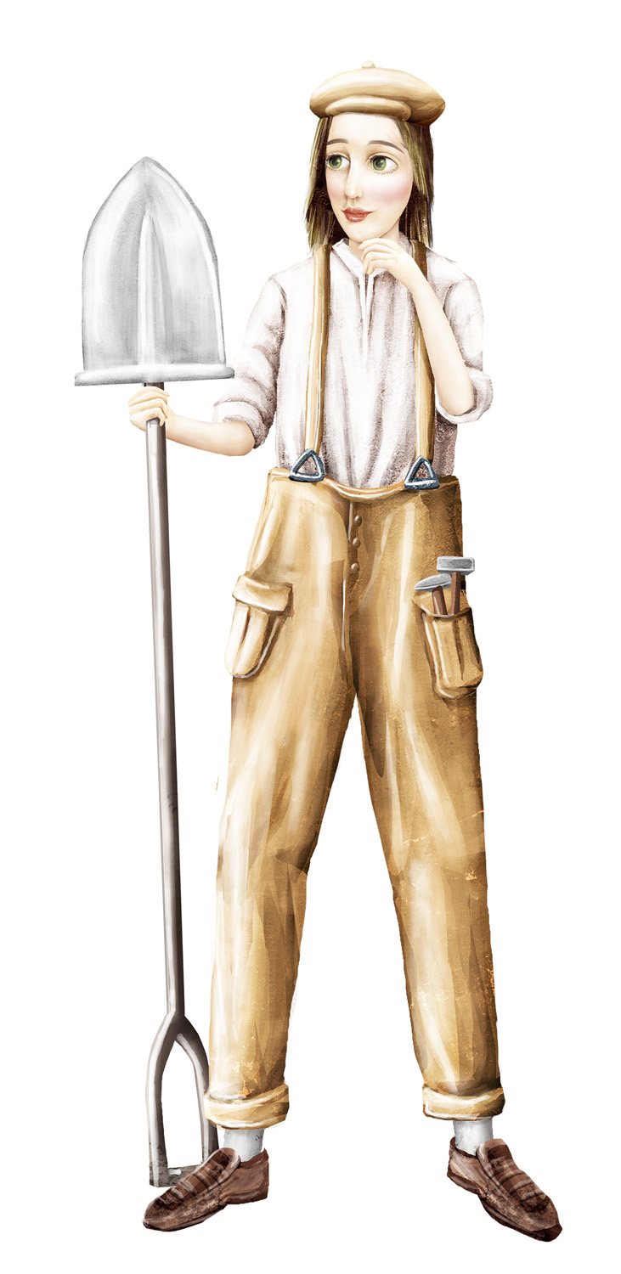

Razvoj gradova i radničko pitanje
Nastavna tema: Razvoj gradova i radničko pitanje

Slide 2
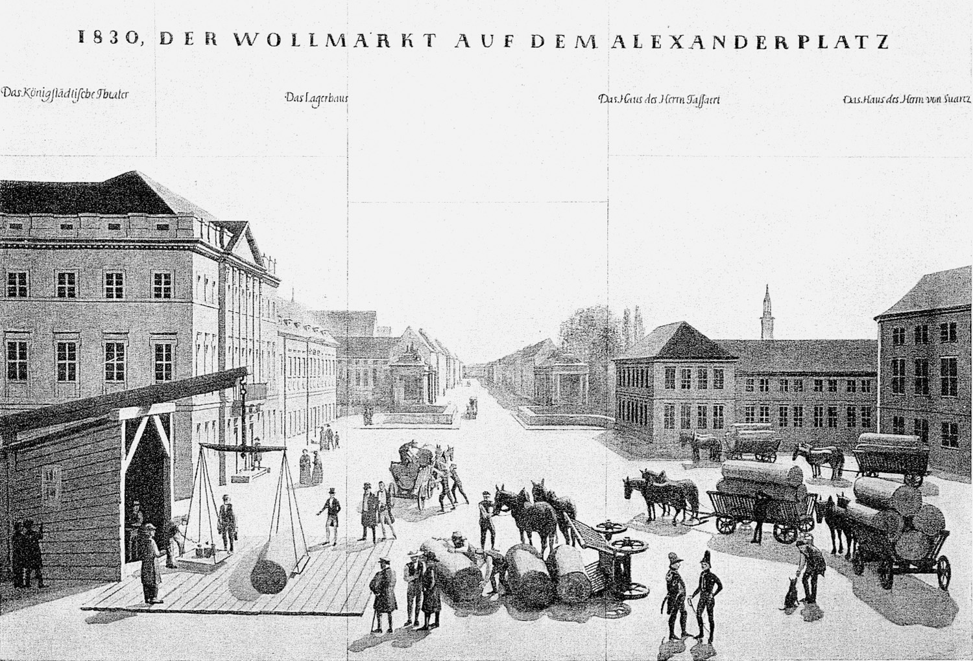
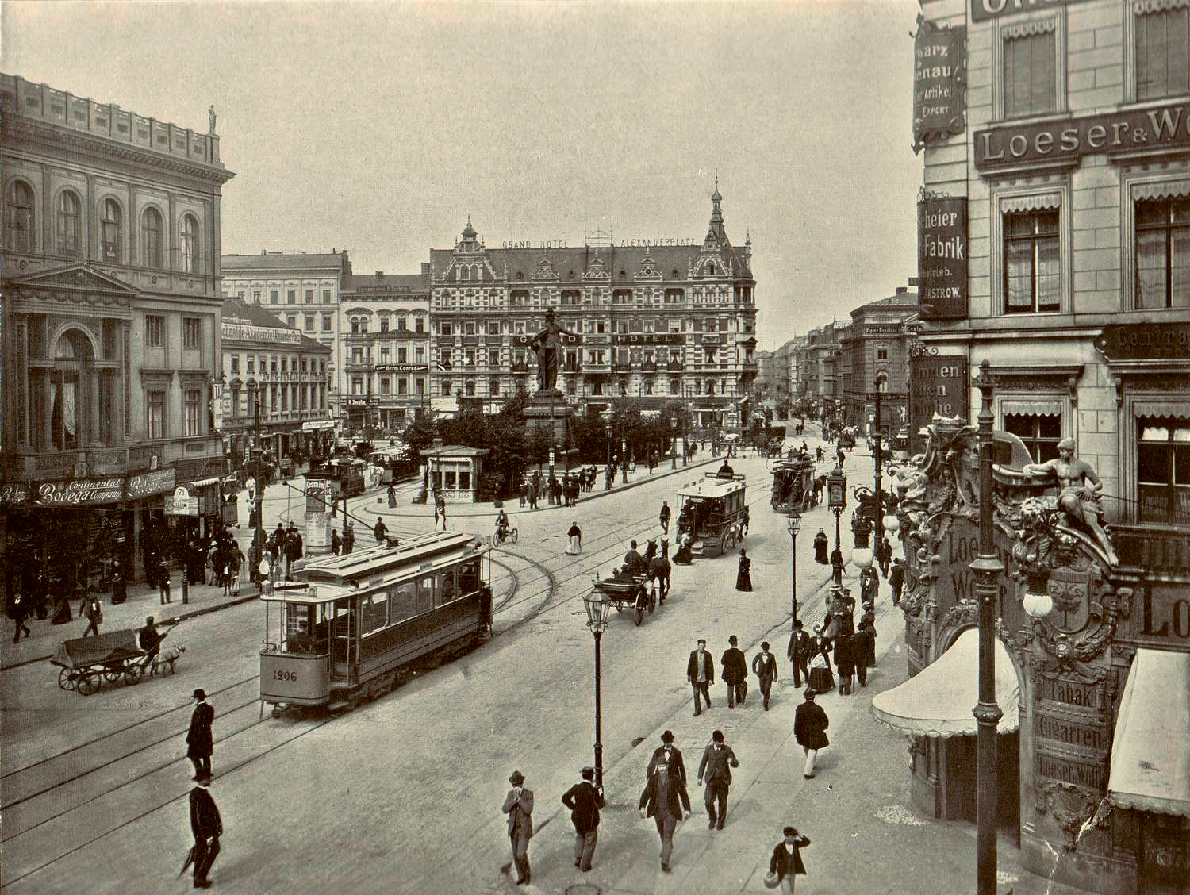
Alexanderplatz u Berlinu 1830. godine i 1903. godine. ​
1. Kakve su se promjene dogodile?
2. Koje dostignuće Druge industrijske revolucije možeš uočiti na drugoj slici?

Slide 3

Beč početkom XX. stoljeća

Slide 4
Urbanizacija
Dostignuća industrijskih revolucija donijele i velike promjene u društvu
Dio seljaštva prestalo se baviti poljoprivredom te preselilo u gradove – postaju tvornički radnici
Preseljenje stanovništva u gradove
Naglo širenje gradova i povećanje broja gradskog stanovništva
Urbanizacija

Slide 5
Urbanizacija
Radnička naselja najčešće nastajala uz tvornice
Loši uvjeti stanovanja, prljavština, smog
Radnička naselja prenapučena, bez osnovnih higijenskih uvjeta – brže širenje zaraznih bolesti s težim posljedicama

Slide 6
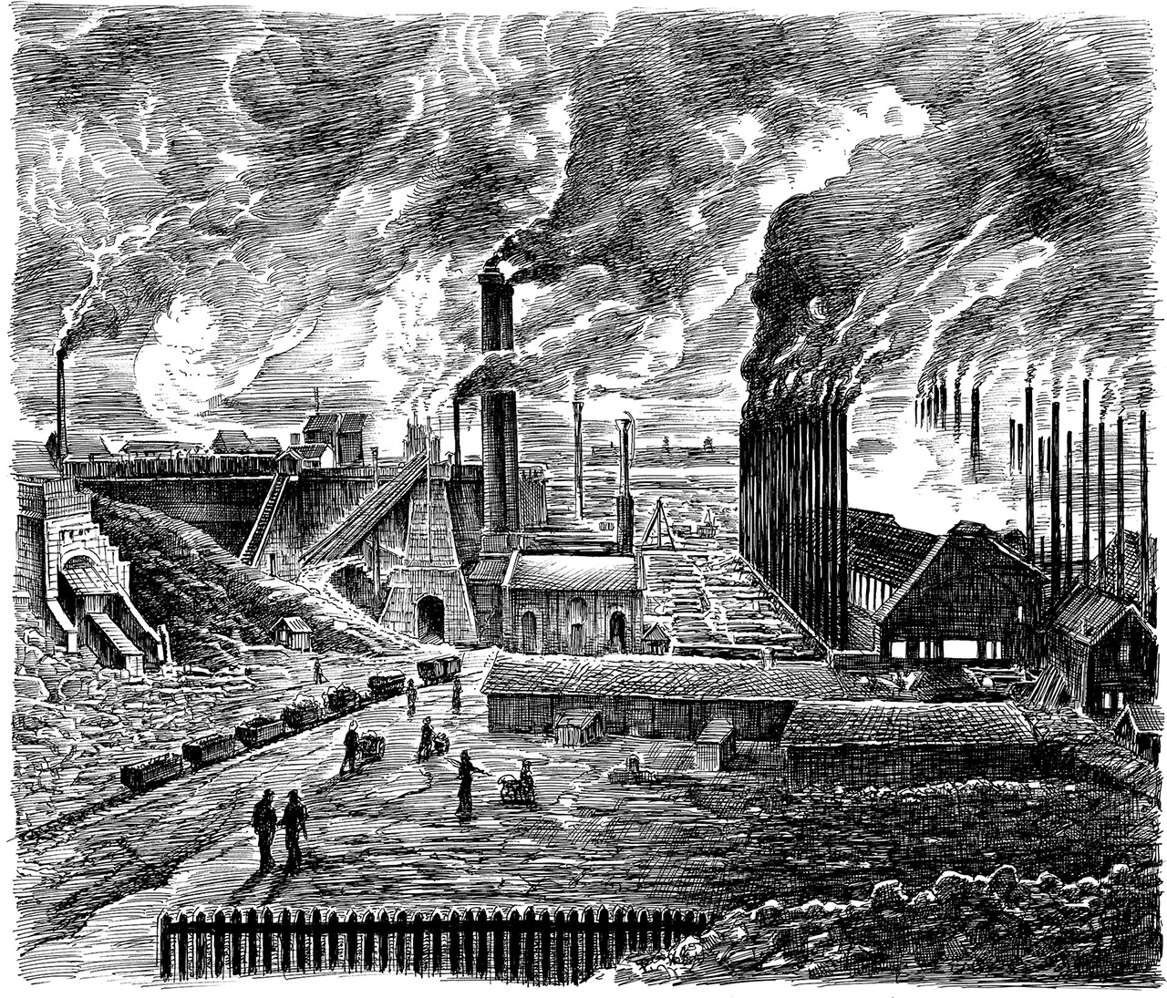
Izgled mnogih gradova u vrijeme prve industrijske revolucije

Slide 7
Urbanizacija
London 1811. godine imao više od milijun stanovnika
1850. godine – imao 3 milijuna stanovnika
Zagreb 1851. godine – najveći grad u Hrvatskoj s 14 258 stanovnika

Slide 8
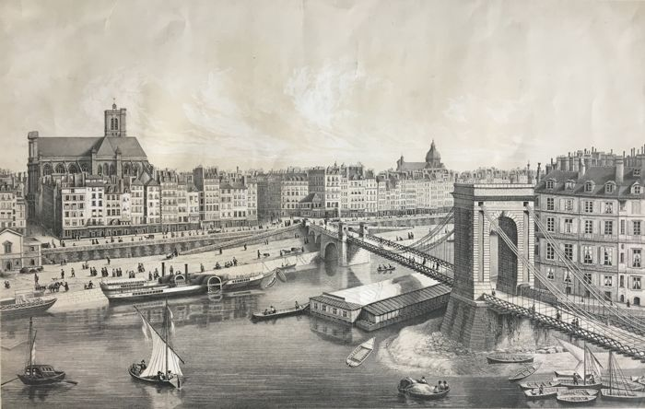
Pariz 1840. godine.
1846. godine premašio je broj od milijun stanovnika.

Slide 9
Radništvo
Radnici najbrojniji i najsiromašniji stanovnici gradova – živjeli u teškim i bijednim uvjetima
Radili veći dio dana (do 15 sati na dan) uz male plaće
Nisu imali pravo na bolovanje i godišnji odmor
Teški životni uvjeti pridonijeli problemu alkoholizma; nedostatak pitke vode u gradovima

Slide 10
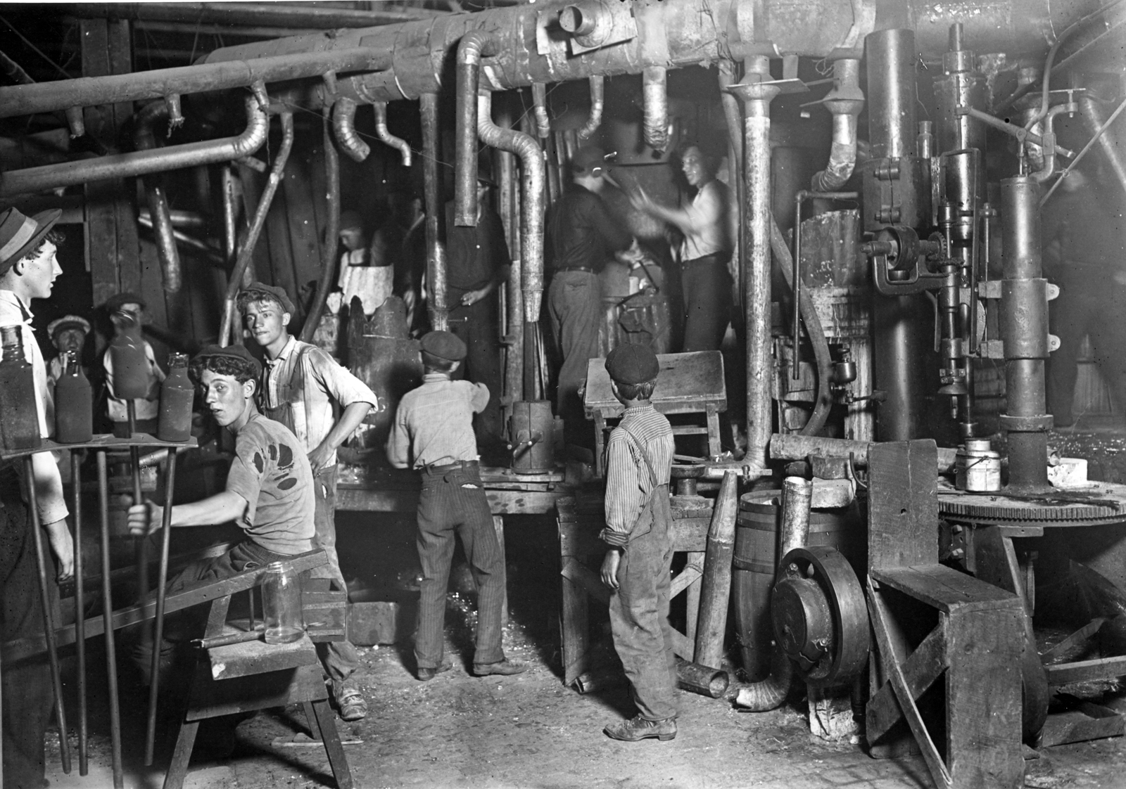
Dječji rad bio uobičajena pojava – čak i u najtežim uvjetima (rad u rudnicima)
Manje plaćeni nego odrasli

Slide 11
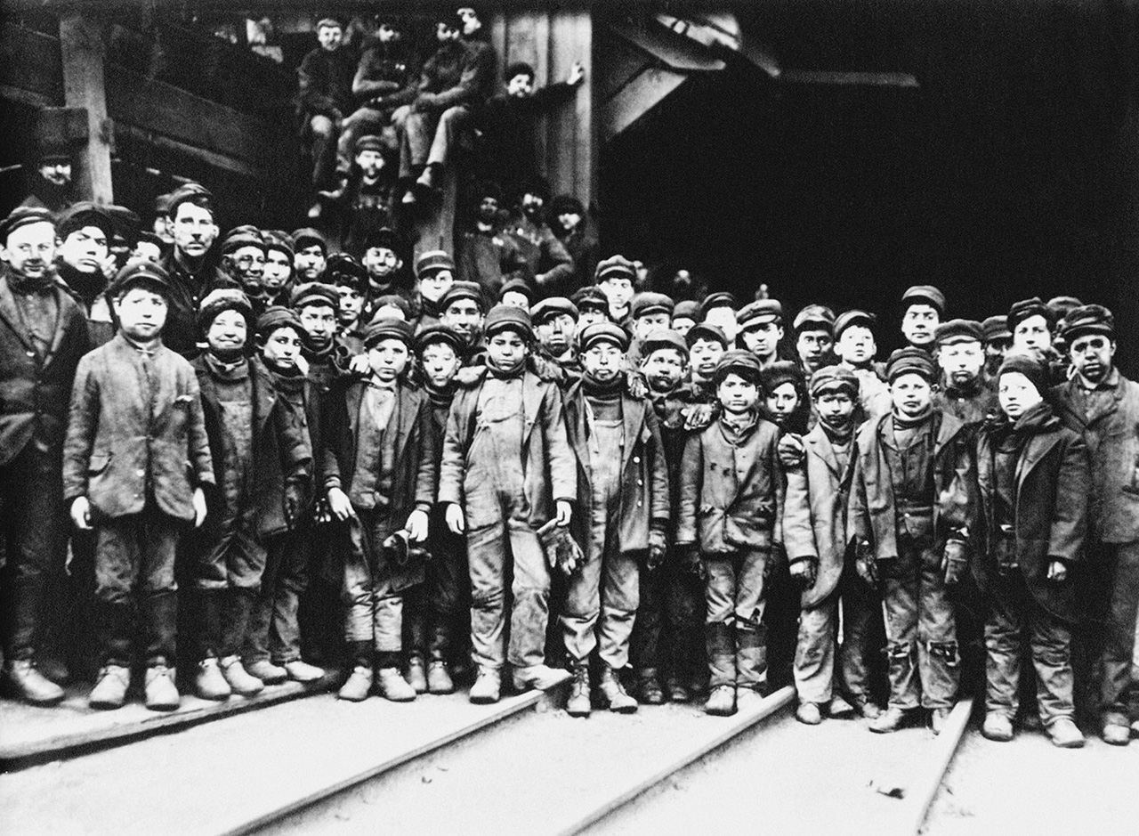
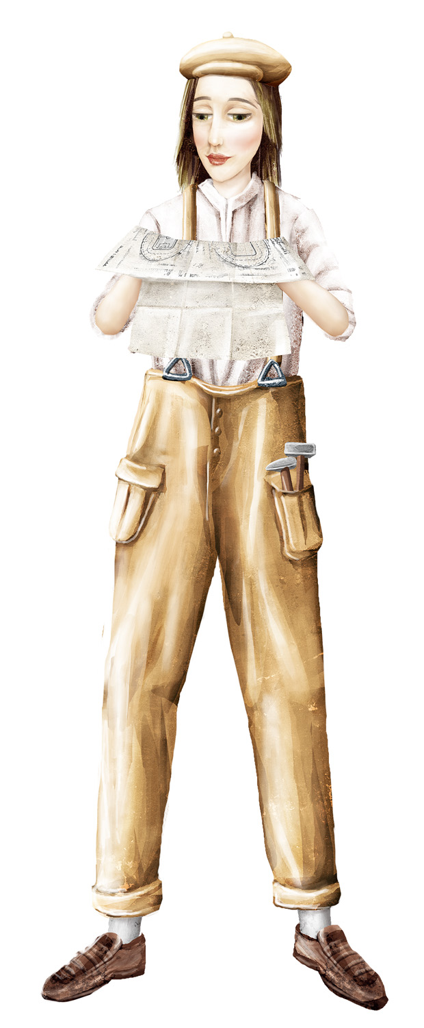
1819. – djeci je zabranjeno raditi više od 12 sati na dan
1833. – djeci mlađoj od 9 godina zabranjen je svaki rad, a ona između 9 i 13 godina ne smiju raditi više od 9 sati na dan (zakon je vrijedio za tekstilnu industriju)
1842. – ženama i djeci mlađoj od 10 godina potpuno je zabranjen rad u rudnicima
1847. – djeca mlađa od 13 godina ne smiju raditi više od šest i pol sati na dan
Prouči kako je britanski parlament mijenjao zakonsku osnovu za dječji rad u prvoj polovici XIX. stoljeća.

Slide 12
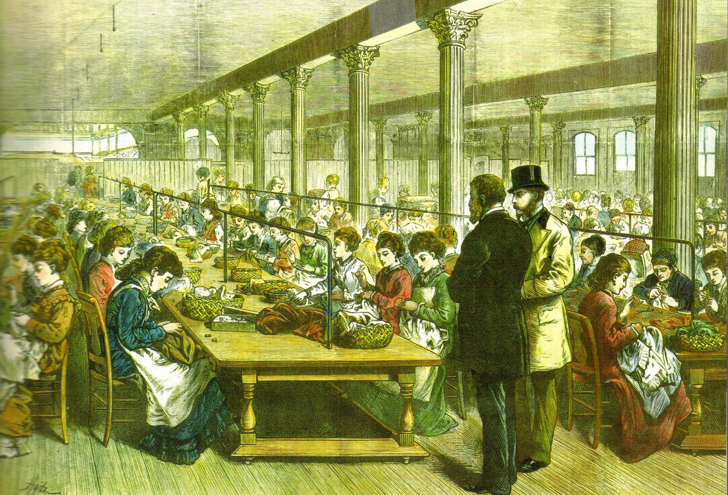
Industrijalizacija utjecala i na promjenu uloge žena u društvu
Sve veći broj žena zapošljavalo se u raznim granama industrije (ponajviše u tekstilnoj), ali i u rudnicima
Nakon dugotrajnog rada u tvornici ili rudniku, na ženama bio još i teret kućanskih poslova

Slide 13
Borba za radnička prava
Loš položaj radnika doveo do stvaranja prvih organizacija koje su se borile za bolje radne i životne uvjete radnika
Prva organizacija koja se pokušala izboriti za radnička prava – britanski čartisti (Chartists)
Narodna povelja (People’s Charter) – tražili liberalne reforme: opće pravo glasa za muškarce starije od 21 godine
Nisu uspjeli u svojoj namjeri (njihovi zahtjevi djelomično prihvaćeni u drugoj polovici XIX. stoljeća)

Slide 14
Borba za radnička prava
Osnivaju se sindikati – organizacije radnika i službenika
Sindikalne organizacije pojavile se 1830-ih u Engleskoj
Najčešća metoda sindikalne borbe – štrajk

Slide 15
Borba za radnička prava
1864. Godine u Londonu utemeljeno Međunarodno udruženje radnika (Prva internacionala)
Karl Marx – jedan od osnivača
U borbu za radnička prava uključile se i stranke koje su se temeljile na socijalističkim i marksističkim učenjima
Prisjeti se što su socijalizam i marksizam.

Slide 16
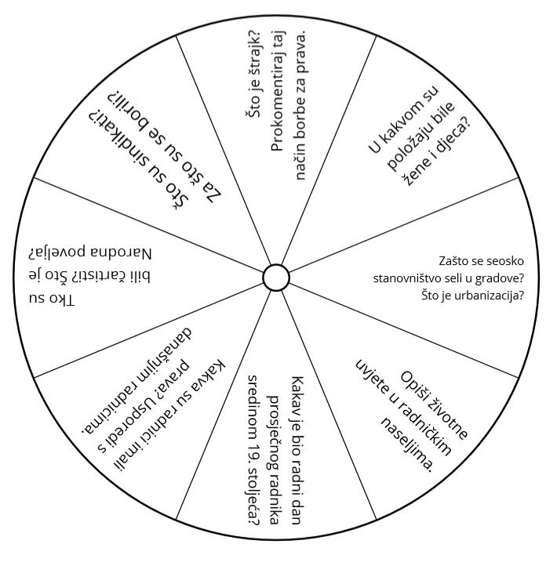

Ponovimo!
Razvoj gradova i radničko pitanje

